Slide 1
玩转智能小车
第二课
你好，米思齐！

Slide 2
课程目标
掌握LED点阵屏的使用
明晰延时控制块的作用
掌握两种编程基本结构——顺序结构、循环结构

Slide 3
背景介绍
欢迎光临
利用LED点阵屏制作一个接机灯牌，循环显示笑脸和欢迎词！

Slide 4
想一想
如何显示文字和图案？
如何实现各种图像和文字的循环播放？
使用板载显示模块的相应代码
首先让图像与文字按顺序播放，再将此过程重复进行

Slide 5

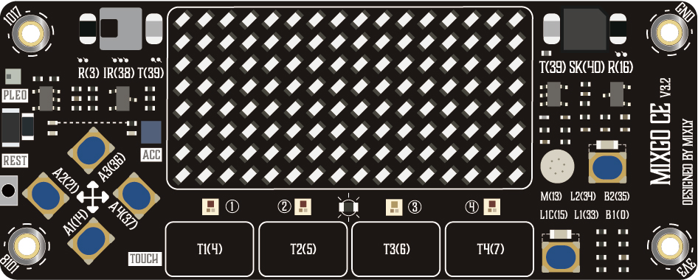
硬件
LED点阵屏
将主控板通过数据线连接至电脑的USB端口，安装驱动并检查串口号。

Slide 6
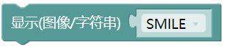
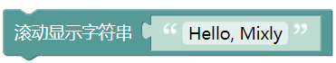
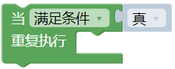
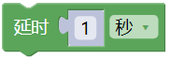
软件模块列表
板载显示模块
控制模块

Slide 7
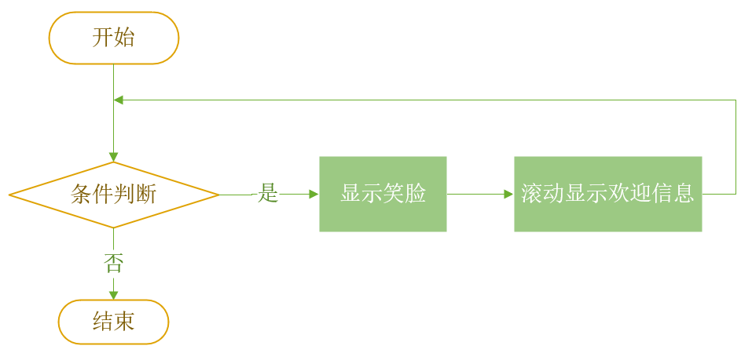
流程图

Slide 8
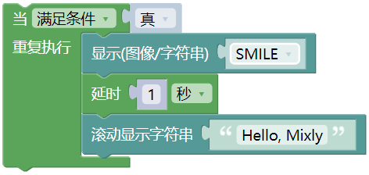
代码
代码展示

Slide 9
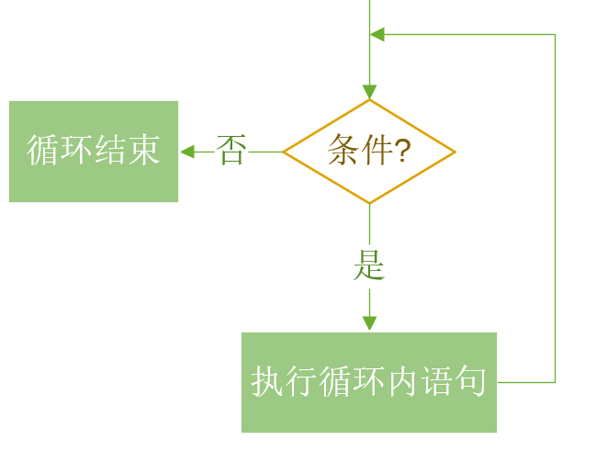
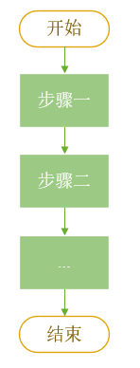
知识讲解
顺序结构
循环结构
循环是程序设计语言中反复执行某些代码的一种计算机处理过程。
循环的基本流程：
顺序结构的程序设计最为简单，只要按照解决问题的顺序写出相应的语句就行，它的执行顺序是自上而下，依次执行。

Slide 10
拓展任务
接机灯牌功能升级
显示心动动画后再显示欢迎词。

Slide 11
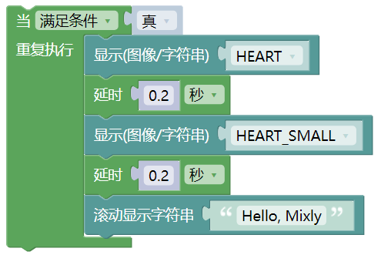
样例
代码样例

Slide 12
常见问题
问题1:在简单的任务中，点阵屏幕显示的是爱心，而不是笑脸。
在板载显示模块中使用显示（图像/字符串）代码块时，下拉框中未选择正确的选项。
问题2:在扩展任务中，心动图像不明显。
大心形和小心形之间的时间间隔太短，应在在中间加上延时代码块。

